Slide 1


蚂蚁和蝈蝈

Slide 2

读一读
liáng shí hū hū de chéng liáng zhuāng
粮 食 呼 呼 地 乘 凉 装 满
guā qǐ dòng tǎng hàn
刮 起 来 洞 里 躺 在 满 头 大 汗
dōng yóu lěng è
过 冬 自由自在 又 冷 又 饿

Slide 3
你还会读吗？
粮 食 呼 呼 地 乘 凉 装 满
刮 起 来 洞 里 躺 在 满 头 大 汗
过 冬 自由自在 又冷又饿

Slide 4


夏天真热。
真热

Slide 5
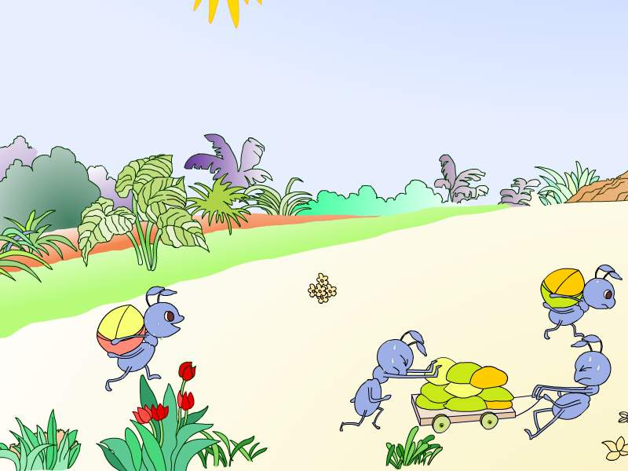
一群蚂蚁在搬粮食。

Slide 6
个个
他们有的背，有的拉，个个满头大汗。
满头大汗

Slide 7
这是一群（ ）的小蚂蚁。

Slide 8
夏天真热。一群蚂蚁在搬粮食。他们有的背，有的拉，个个满头大汗。

Slide 9
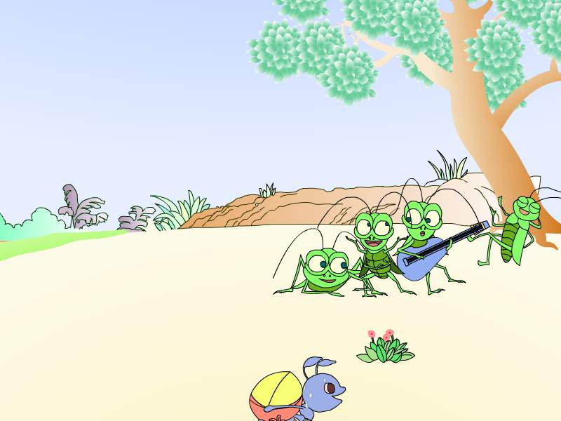
笑
几只蝈蝈看到了，都笑蚂蚁是傻瓜。
他们躲到大树下乘凉，有的唱歌，有的
睡觉，个个自由自在。
自由自在

Slide 10
这是一群（ ）的蝈蝈。

Slide 11
几只蝈蝈看到了，都笑蚂蚁是傻瓜。
他们躲到大树下乘凉，有的唱歌，有的
睡觉，个个自由自在。

Slide 12
他们有的背，有的拉，个个满头大汗。
有的
有的
他们躲到大树下乘凉，有的唱歌，有的睡觉，
个个自由自在。
有的
有的
体育活动课上，同学们有的_____，有的_____，
个个______。
大扫除时，同学们有的______，有的______，个
个________。

Slide 13

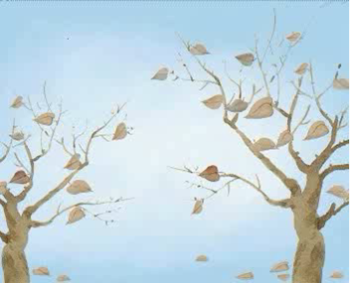
冬天到了，西北风呼呼地刮起来。
呼呼地

Slide 14
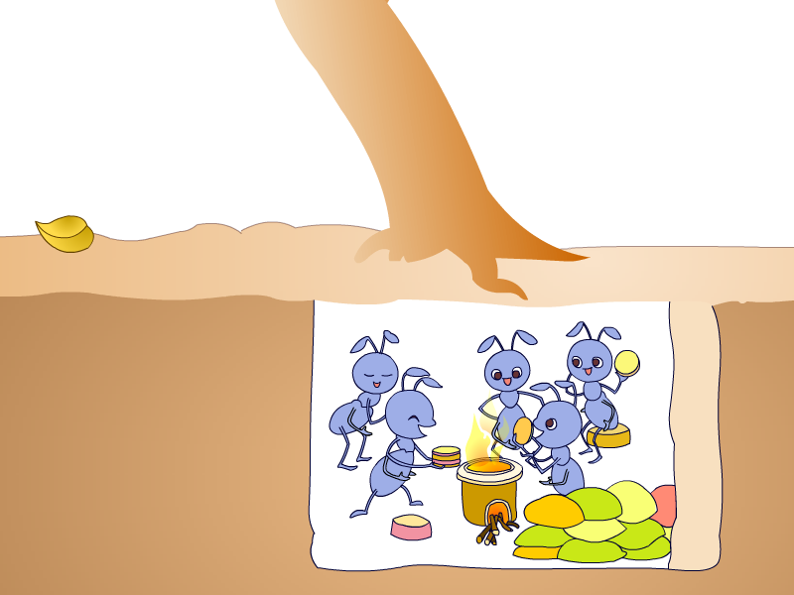
蚂蚁有的（ ），有的（ ），过得（ ）。
蚂蚁躺在装满粮食的洞里过冬了。

Slide 15
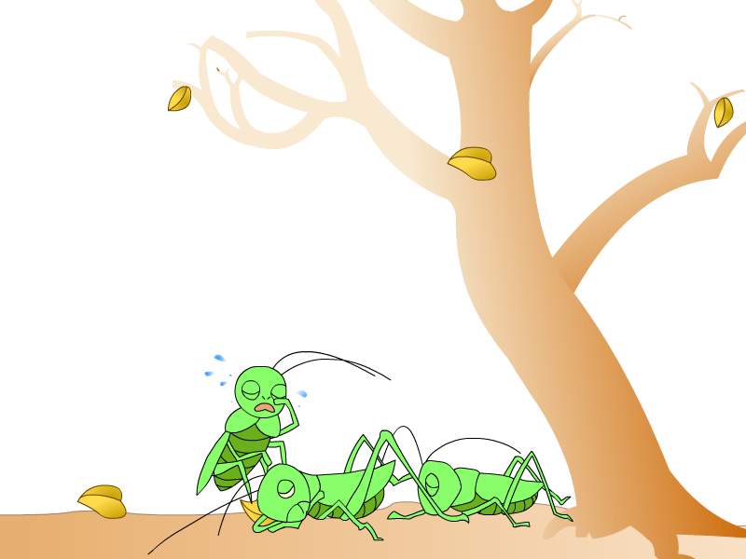
蝈蝈又冷又饿，再也神气不起来了。

Slide 16
冬天到了，西北风呼呼地刮起来。蚂蚁躺在装满粮食的洞里过冬了。蝈蝈又冷又饿，再也神气不起来了。

Slide 17
我想对蚂蚁说：“_______________。”
我想对蝈蝈说：“_______________。”

Slide 18
lǜ
人无远虑
bì yōu
必有近忧
bèi huàn
有备无患
fáng huàn wèi rán
防 患未然

Slide 19
蚂蚁和蝈蝈告诉我们什么道理呢？
xīn qín láo xìng fú
只有辛勤劳动，才有幸福生活。

Slide 20

课本剧欣赏

Slide 21
想一想
蝈蝈们会在大会上说些什么呢？
今年夏天它们又会怎么做呢？

Slide 22
liánɡ
粮
粮食 干粮
粮草 粮油
hàn
汗
汗水 流汗
出汗 满头大汗

Slide 23

谢 谢 指 导

